Slide 1
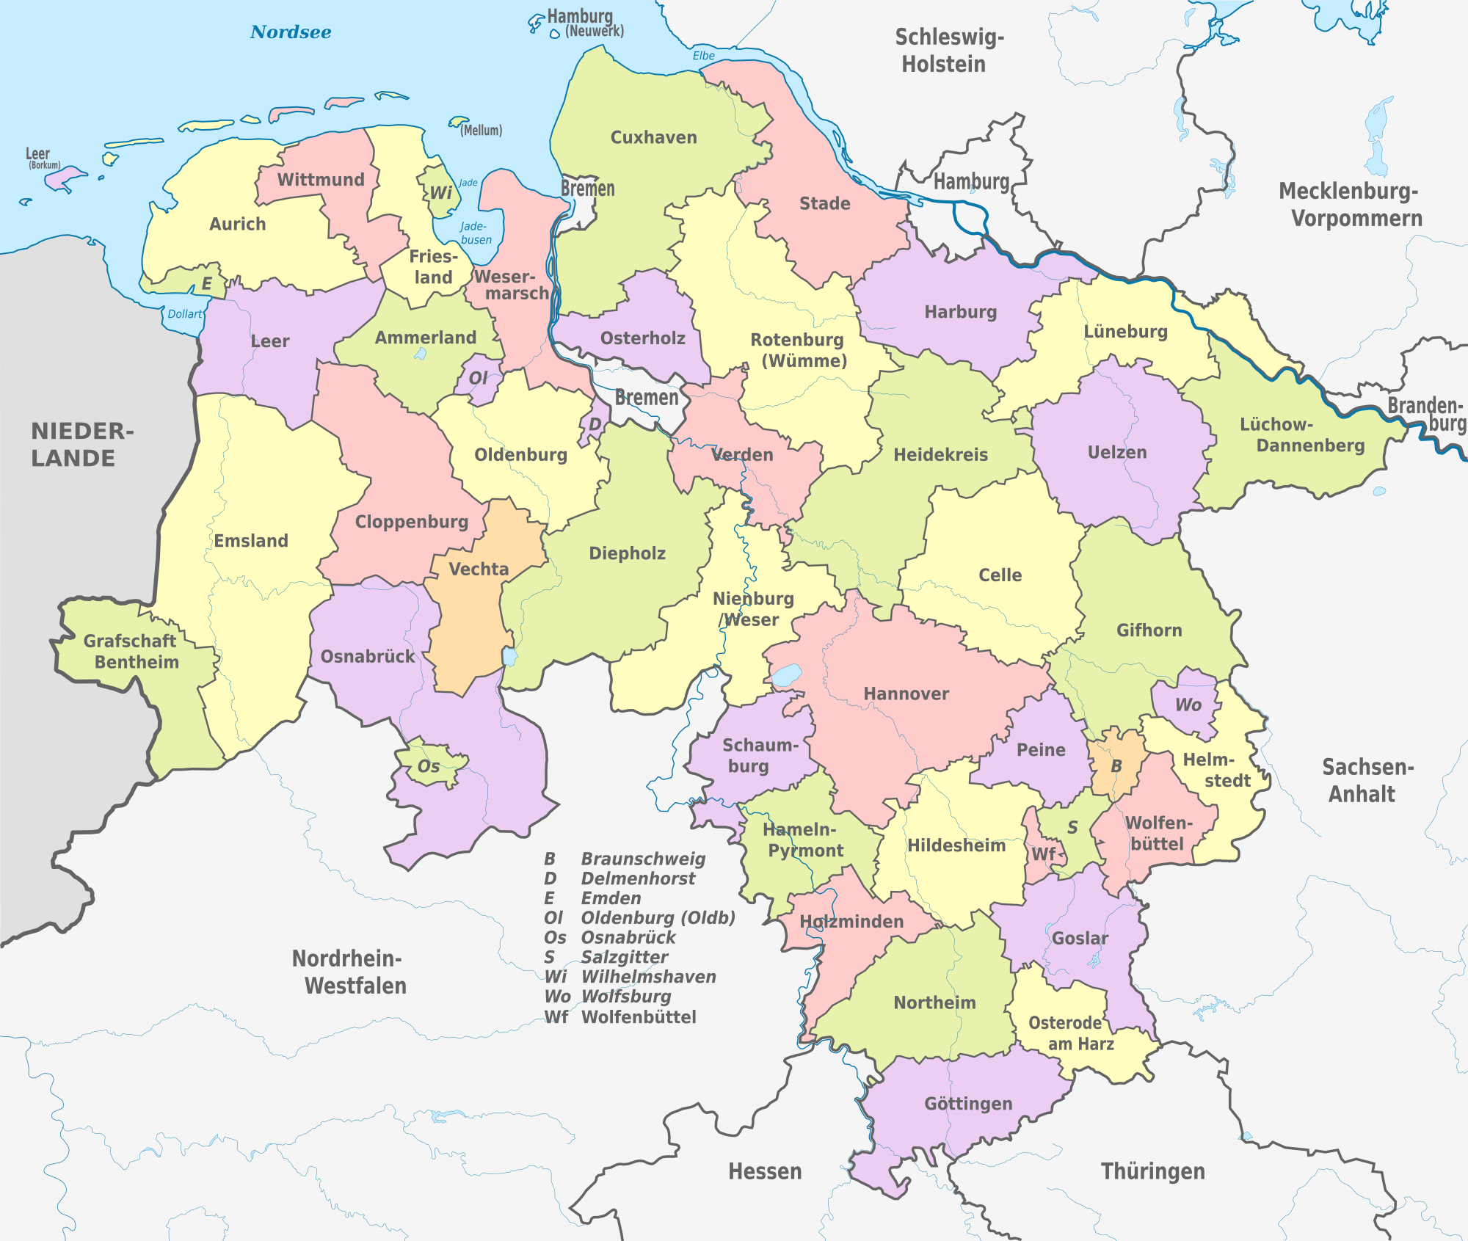

GEBIETSLISTE
1. Aurich, Leer, Emden
2. Wittmund, Friesland
3a. Gft. Bentheim
3b. Emsland
4. Ammerland,
Wesermarsch,
Cloppenburg,
Oldenburg
5. Osnabrück, Vechta,
Diepholz Südwest
6a. Cuxhaven-Bremerhaven
6b. Rotenburg Nord
6c. Bremerhaven
7. Stade
8. Osterholz
9a. Verden
9b. Rotenburg Süd
10. Heidekreis
11. Harburg
12a. Lüneburg, links
12b. Lüneburg, rechts
13. Lüchow-
Dannenberg
14. Uelzen
15. Celle
16a. Diepholz Nord
16b. Bremen
17a. Diepholz Ost
17b. Hannover,
17c. Nienburg
17d. Schaumburg
17e.Hameln – Pyrmont
17f. Hildesheim
17g. Holzminden
18a. Braunschweig,
Göttingen, Goslar, Osterode, Salzgitter, Wolfenbüttel,
Wolfsburg,
18b. Gifhorn
18c. Helmstedt
18d. Peine
18e. Nordhei
6a.+6c. Ursel
Richelshagen
7. G. Dahms, I. Cohrs
2. S. Glienke
6b. H.-H. Gerken, J. Bardenhagen
11. J. Bozek,
O. Hock, F. Günther
1. H. Boekhoff
Y. Gosseling
8. O. Vogel
12b. H. Eggers
9b. W. Glauch, I. Fischbach
4. U. Hilfers
(Pflegestation)
12a. G. & H. Horn
H. G. Düllberg
16b. W. Eikhorst
9a. H.-J. Winter
16a. W. Eikhorst
10. R. Kossel
R. Kreth
14. W. Golnik
13. A. Fäseke
3b. V. Blüml
17a. V. Blüml
18b. H. J. Behrmann, F. Börner, R.Lunde
5. V. Blüml
15. -----------
17c. H. Brockmann
3a. W. Jürges
17b. R. Löhmer
18c. M. Spey
17d G. Korte
18d. D. Baumgart
17e. D. Meier
17f. M. Weinhold
17g. T. Frischgesell
18a. G. Fiedler
LAG Weißstorchschutz
Betreuungsgebiete
18e. R. Bode
Stand: 01 Juli 2025 Bearb.: J.B

